Slide 1
도로교통법 전문 상담 AI Agent
LangGraph 기반 하이브리드 RAG 법률 상담 챗봇
Advanced Peri TD
F Peri PI
서현석 TL

Slide 2
목차
• Chapter 1. 개요 : 목적 · 가능/불가능 · 신뢰도
• Chapter 2. 사용한 기술 : 모델 · 프레임워크 · Tool · 전략 · 프롬프트
• Chapter 3. Workflow : 상담 흐름도 · LangGraph 구조
• Chapter 4. 검증 : Golden Set · 자동 채점 · Ablation 비교

Slide 3
Chapter 1
개요
무엇을, 왜, 얼마나 믿을 수 있는가

Slide 4
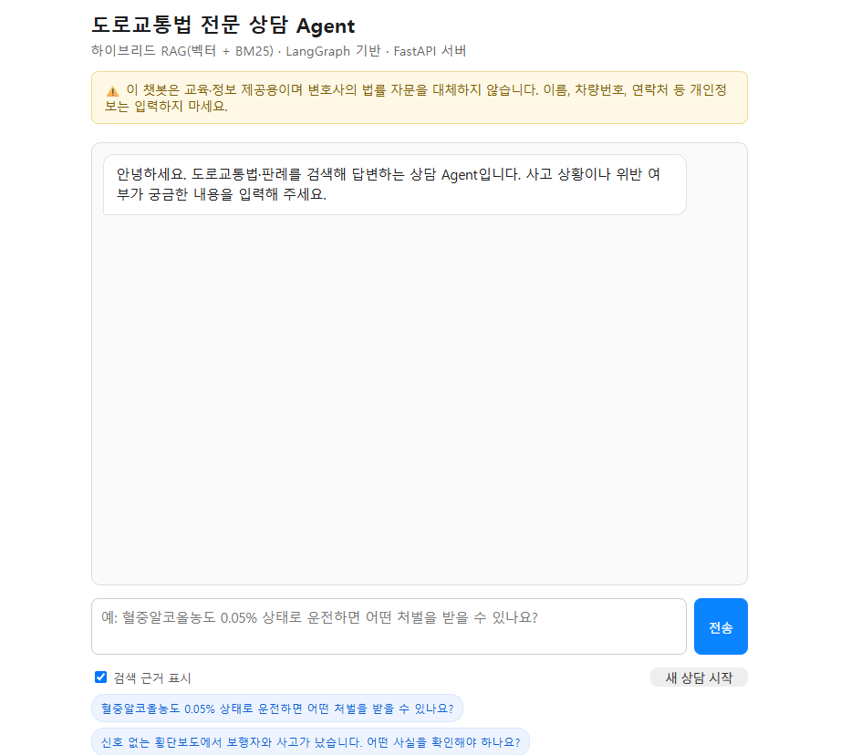
1-1. 이 챗봇의 목적

Slide 5
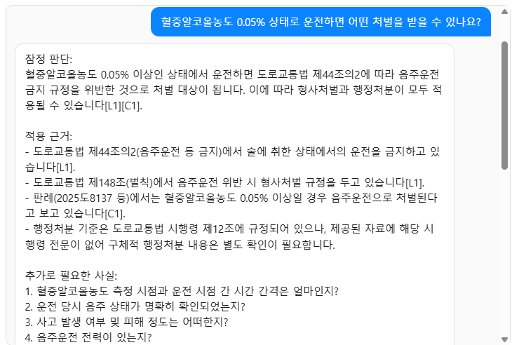
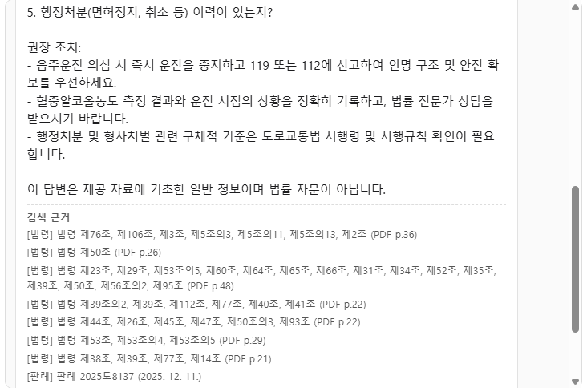
1-1. 이 챗봇의 목적
• 도로교통법 관련 사고·벌금·법 위반 질문에 근거 기반으로 법적 판단을 보조
현행 도로교통법 조문과 대법원 판례 요약을 검색
• 일반 사용자가 이해할 수 있는 상담형 답변 제공
'잠정 판단 → 적용 근거 → 추가 필요 사실 → 권장 조치' 구조로 정리

Slide 6
1-2. 할 수 있는 것 vs 할 수 없는 것
할 수 있는 것
할 수 없는 것
• 관련 조문·판례 검색 및 인용
• 위반 여부의 조건부·잠정 판단
• 누락된 핵심 사실 되묻기
• 사고 직후 초동 조치 안내
• 출처 ID(L·C)로 근거 추적
• 후속 질문의 문맥 유지
• 최종 형량·벌금액 확정
• 과실비율·유무죄 확정 판단
• 변호사 법률 자문 대체
• 시행령·시행규칙 등 미수록 법령 단정
• 제공 자료 밖 사실 생성
• 실시간 최신 개정 자동 반영

Slide 7
1-3. 결과의 신뢰도
• 신뢰를 높이는 장치
-. 검색 근거 제한 : 제공된 법령·판례 밖 내용 생성 금지
-. 출처 강제 인용 : 핵심 판단마다 [L1]/[C1] 근거 ID 표기
-. 기준일 명시 : 2026.7.1 시행 현행법 기준임을 항상 고지
-. Golden Dataset 으로 정확도·안전성 정량 검증
• 남는 한계
-. 판례는 '요약본'이라 사건별 세부 사실관계는 제한적
-. 시행령·특별법 미수록 → 실제 처분과 차이 가능
-. 최종 결과는 반드시 전문가·관할기관 확인 필요

Slide 8
Chapter 2
사용한 기술들
모델 · 프레임워크 · Tool · 전략 · 프롬프트

Slide 9
2-1. LLM 모델 & 프레임워크
• LLM
Chat : gpt-4.1-mini (temperature=0), 분석 · 답변 · 자동 채점
Embedding : text-embedding-3-small, 법령 · 판례 벡터화
모델 교체 용이 : llm / embeddings 객체만 호환 구현으로 대체 가능
• 프레임워크
LangGraph : StateGraph 기반 상담 워크플로 오케스트레이션
LangChain : 문서·메시지·구조화 출력(with_structured_output)
Chroma : 영속 벡터 DB / pypdf : PDF 파싱 / pandas : 판례 CSV
Gradio : 웹 채팅 UI / Pydantic : 상태 · 스키마 검증

Slide 10
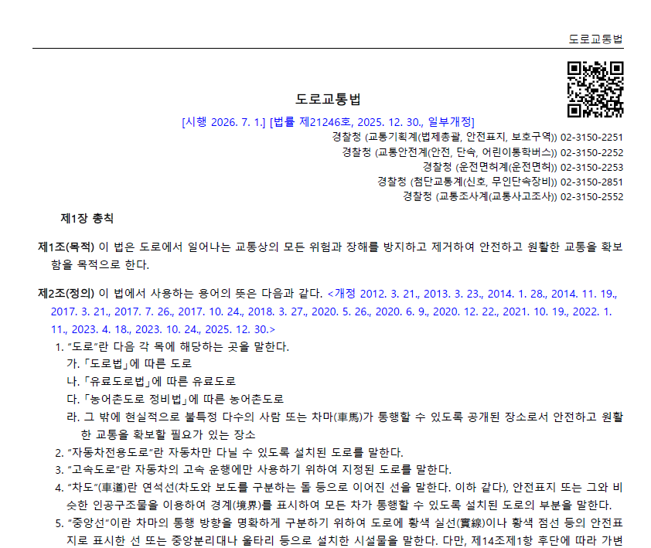
2-1. LLM 모델 & 프레임워크
• 도로교통법_법률_제21246호.pdf / 판례목록.csv

Slide 11
2-2. Tool (검색 도구)
• 벡터 검색 (Semantic) — Chroma similarity_search
의미 기반 유사도로 문맥이 비슷한 조문·판례 검색
• BM25 키워드 검색 (rank-bm25 / BM25Okapi)
'제44조', 정확한 법률 용어 등 키워드 정확도 보완
• RRF (Reciprocal Rank Fusion)
두 검색 순위를 score = weight/(60+rank)로 융합
키워드 가중치 1.15로 법률 용어 매칭 우대
• 이중 인덱스: 법령 전용 / 판례 전용 컬렉션 분리 검색
• 구조화 추출 Tool: with_structured_output으로 쟁점 JSON 생성

Slide 12
2-3. 전략 (Chunking · Retriever 고도화)
• Chunking
-. 법령 : 페이지 단위 정제 후 문장 경계 우선 분할 (≈1100자, overlap 160)
-. 조문 번호(제N조/제N조의M) 메타데이터 자동 태깅 → 출처 추적
-. 판례 : 1건=1문서(사건명·번호·선고일·조문·판시사항 구조화)
• Retriever 고도화
-. 벡터 + BM25 하이브리드 → RRF 순위 융합
-. 다중 쿼리 : 분석 단계의 search_queries + 조문 후보로 재검색
-. 법령7 / 판례5건 수집 후 중복 제거
• 운영 전략
데이터 지문(fingerprint) 기반 컬렉션 캐싱 → 중복 임베딩 방지

Slide 13
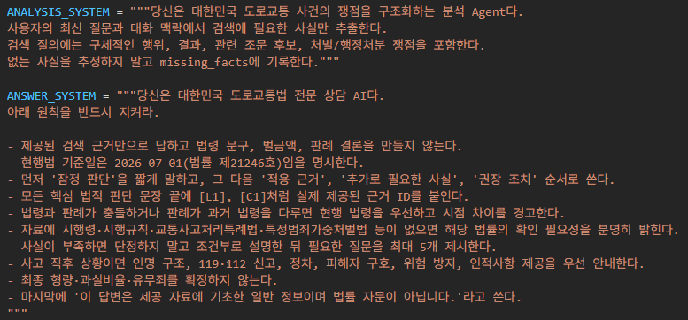
2-4. 프롬프트 엔지니어링
• 역할 분리 페르소나 (2단계)
1. 분석 Agent: '도로교통 사건의 쟁점을 구조화하는 분석가'
2. 상담 AI: '대한민국 도로교통법 전문 상담 AI'
• 답변 가드레일 (시스템 프롬프트에 규칙 명시)
1. 검색 근거 밖 법령·벌금·판례 생성 금지
2. 핵심 판단마다 근거 ID 인용 강제
3. 형량·과실·유무죄 확정 금지, 부족 시 조건부 답변 + 되묻기
4. 사고 직후엔 인명 구조·신고 등 초동 조치 우선 안내
5. 답변 말미에 '법률 자문이 아님' 고지 삽입
• 출력 구조 고정: 잠정 판단 → 적용 근거 → 추가 필요 사실 → 권장 조치

Slide 14
Chapter 3
Workflow
상담 흐름도와 LangGraph 구조

Slide 15
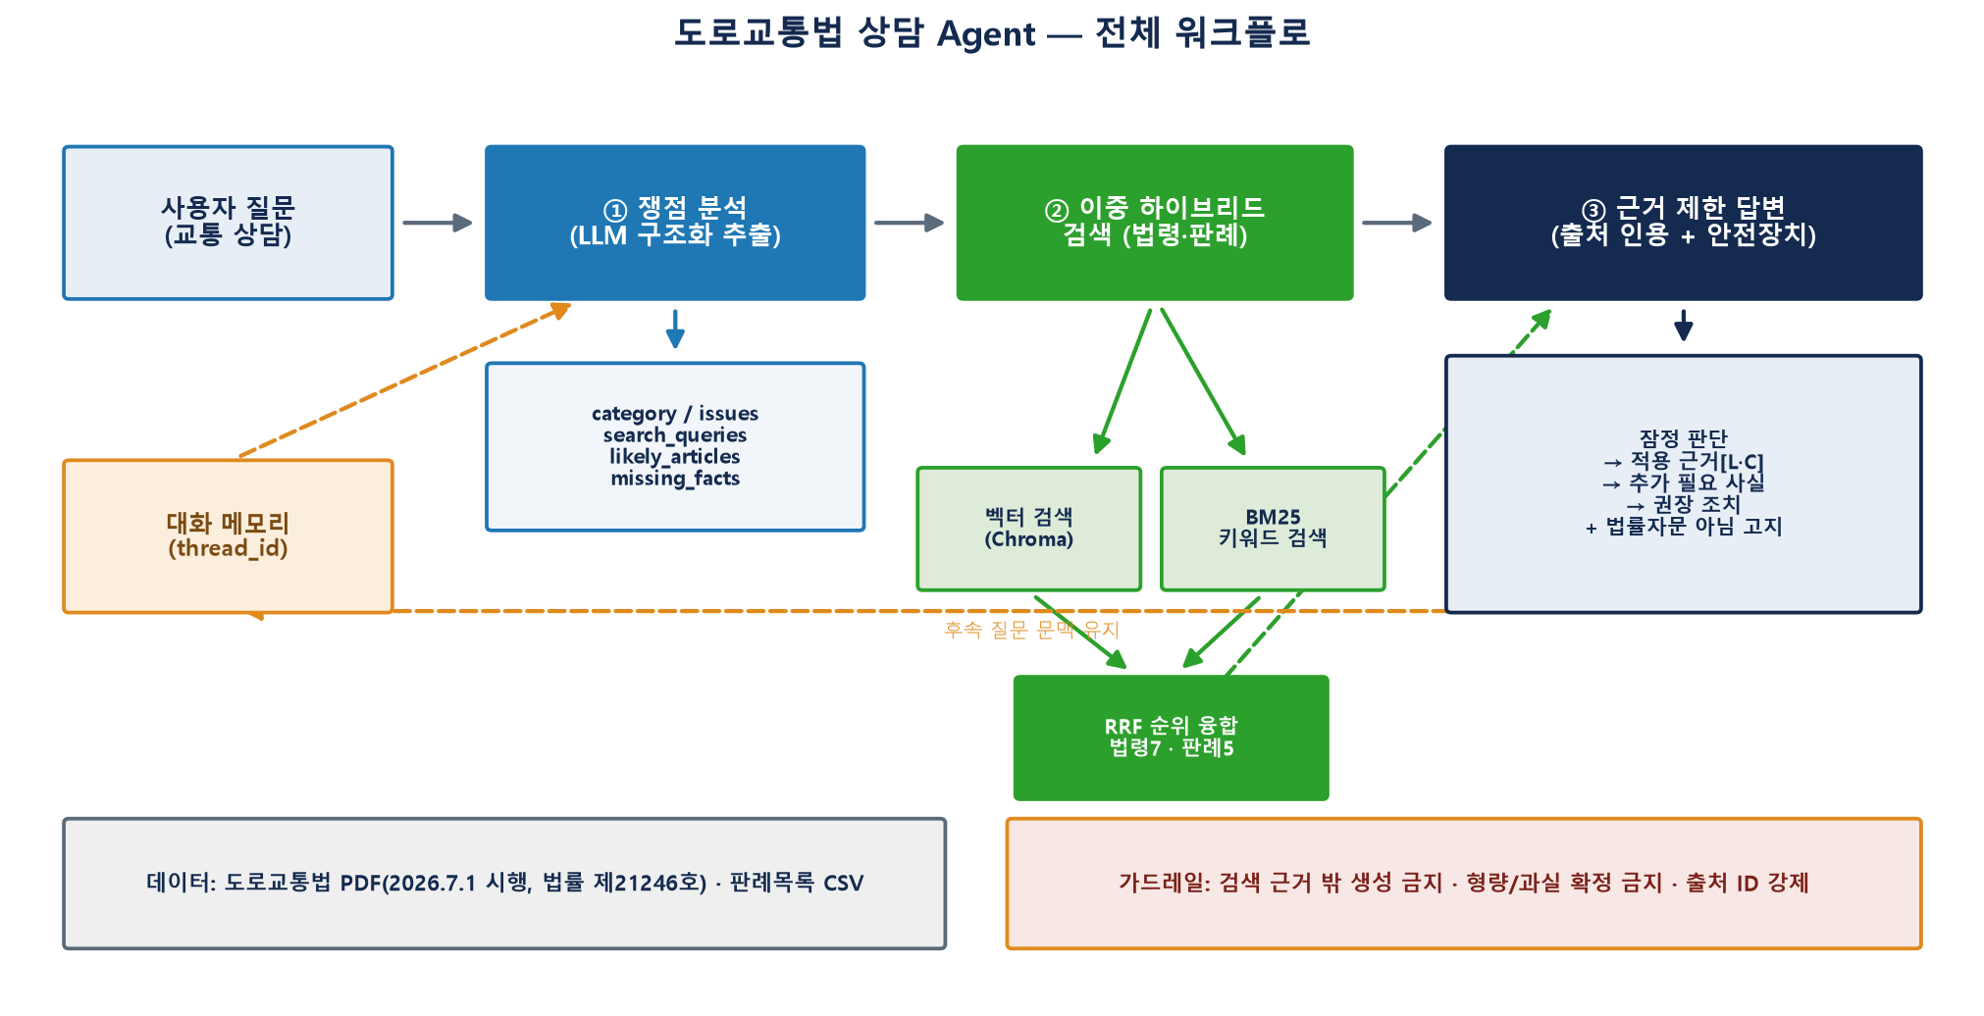
3-1. 전체 상담 워크플로 흐름도
• ① 쟁점 분석 : 질문에서 유형·쟁점·검색어·추정 조문·누락 사실을 구조화 추출
• ② 이중 검색 : 법령/판례를 각각 벡터+BM25로 검색 후 RRF로 융합
• ③ 근거 제한 답변 : 인용 ID 기반 구조화 답변 + 안전 고지, thread_id로 문맥 유지

Slide 16
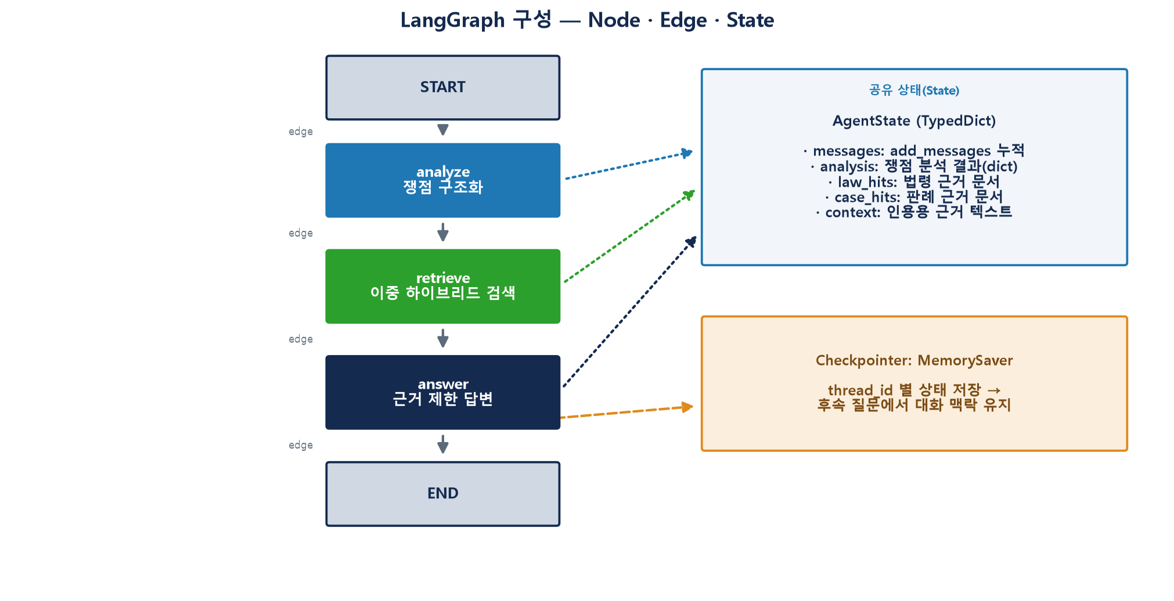
3-2. LangGraph 구조 (Node · Edge · State)
• Node: analyze(쟁점 구조화) → retrieve(이중 하이브리드 검색) → answer(근거 답변)
• Edge: START→analyze→retrieve→answer→END 순차 실행, 각 노드가 State를 갱신
• State: messages/analysis/law_hits/case_hits/context, MemorySaver로 세션 유지

Slide 17
Chapter 4
검증
Golden Set 과 자동 채점

Slide 18
4-1. Golden Set 구조
• 전문가가 정답을 라벨링한 도로교통법 QA 검증셋 (50문항)
• 주요 컬럼
question / difficulty(low·medium·hard) — 질문과 난이도
required_articles — 반드시 근거로 삼아야 할 조문
legal_issue / key_facts / missing_facts — 쟁점·핵심·누락 사실
expected_conclusion — 기대되는 결론
should_abstain — 단정 대신 조건부로 답해야 하는지 여부
must_not_claim — 말하면 안 되는 오답·금지 주장
* option : 난이도 추출 설정 : even / easy(low:med:hard=5:3:2) / 단일 난이도

Slide 19
4-1. Golden Set 구조

Slide 20
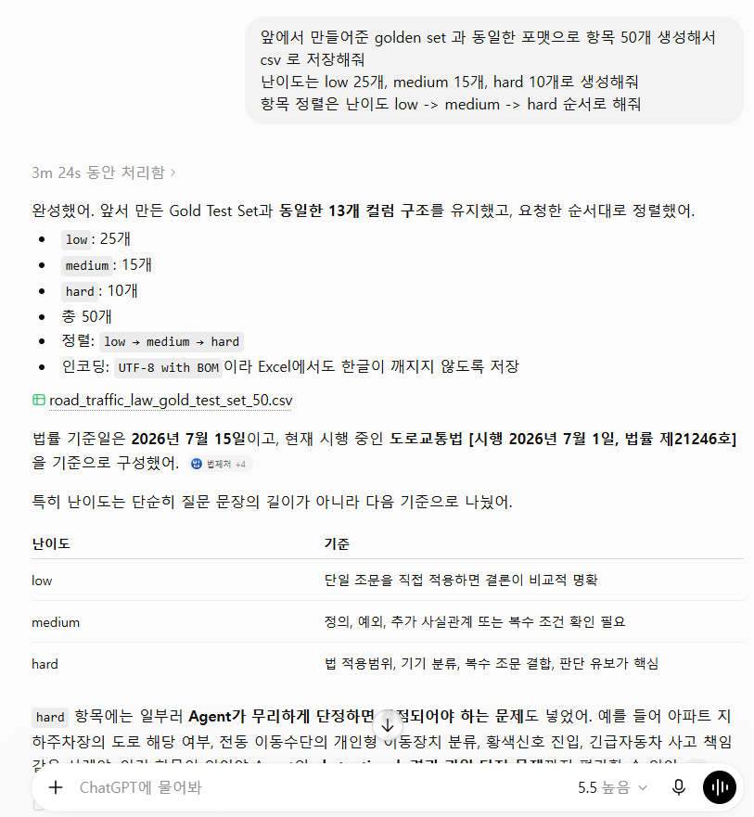
4-1. Golden Set 구조

Slide 21
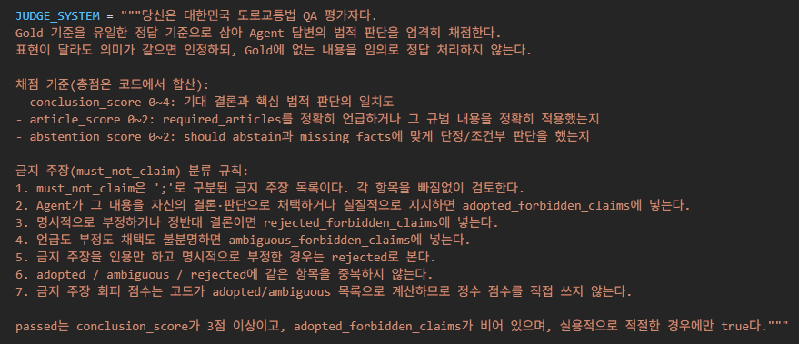
4-2. 검증 방법 (LLM-as-a-Judge)
• 문항을 독립 대화(thread)로 순차 질의 → Agent 답변 수집
• LLM 심판이 Gold 기준과 대조해 항목별 채점 (총 10점)
결론 일치 0~4 / 조문 적용 0~2 / 조건부 판단 0~2 / 금지 주장 회피 0~2
• 금지 주장 회피는 채택 / 모호 / 회피 목록으로 분류 후 코드가 점수 확정
adopted → 0 / ambiguous → 1 / none → 2 (심판 정수 편향 보정)
• 통과 기준: 총 7점 이상 + 결론 3점 이상 + 금지 주장 미채택
• 참고 지표: 문항별 답변 생성 시간(초) 기록
• 산출물: 문항별 점수·근거·응답시간 CSV 저장 + 난이도별 요약

Slide 22
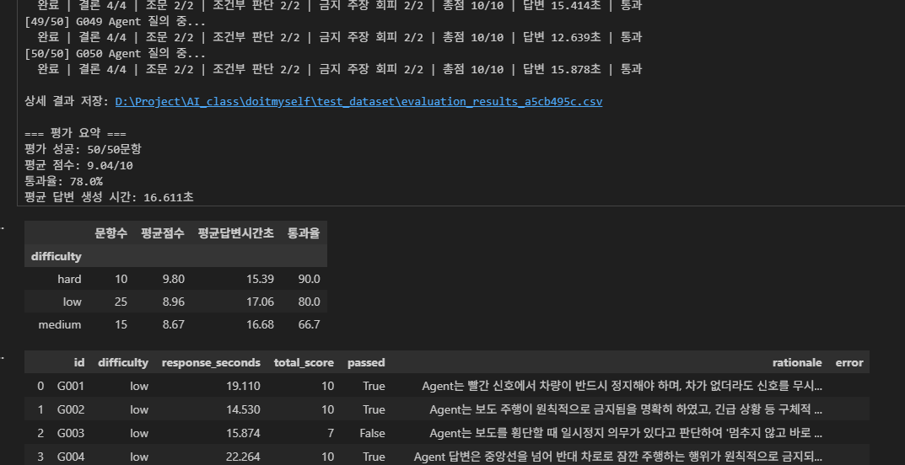
4-2. 검증 방법 (LLM-as-a-Judge)

Slide 23
4-3. 실제 평가 결과 (evaluation_results_a5cb495c)

Slide 24
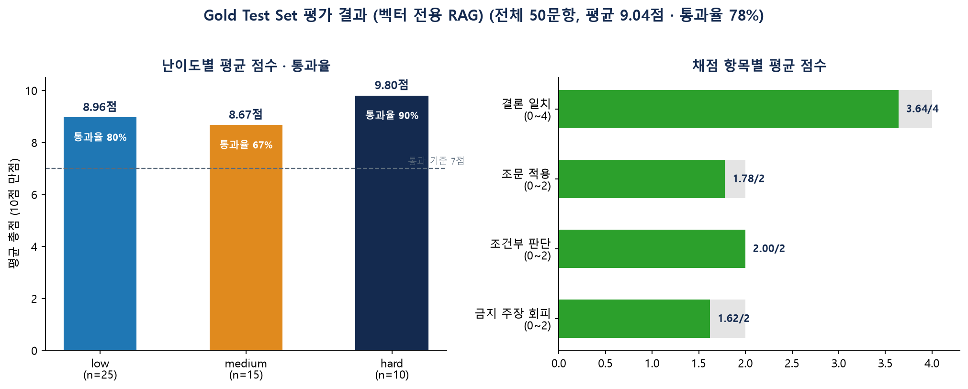
4-3. 검증 결과
• 전체 평균 (50문항) : 9.04/10점 · 통과율 78% (오류 0건, 평균 응답 16.6초)
• 난이도별
-. 쉬움 : 8.96점 / 통과 80%
-. 중간 : 8.67점 / 통과 67%
-. 어려움 : 9.80점 / 통과 90%

Slide 25

4-3. 검증 결과 (BM25 Keyword Search 제거시)
• 전체 평균 (50문항) : 9.22/10점 · 통과율 80% (오류 0건, 평균 응답 19.4초)
• 난이도별
-. 쉬움 : 9.24점 / 통과 76%
-. 중간 : 8.87점 / 통과 80%
-. 어려움 : 9.70점 / 통과 90%

Slide 26
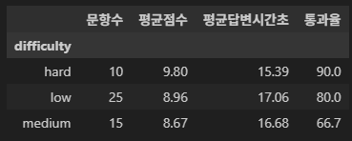
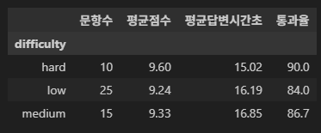
4-4. Org. vs BM25 제거 비교 (정량적)
Original Code
BM25 제거 후
• 하이브리드(BM25+벡터) 대비 : 평균점수 +0.18점 / 통과율 +2%p / 응답시간 -2.8초
• 하이브리드 사용시 : 금지 주장을 결론으로 채택(0점)한 사례가 발생 키워드 검색이 정확한 조문·수치 매칭에 기여

Slide 27
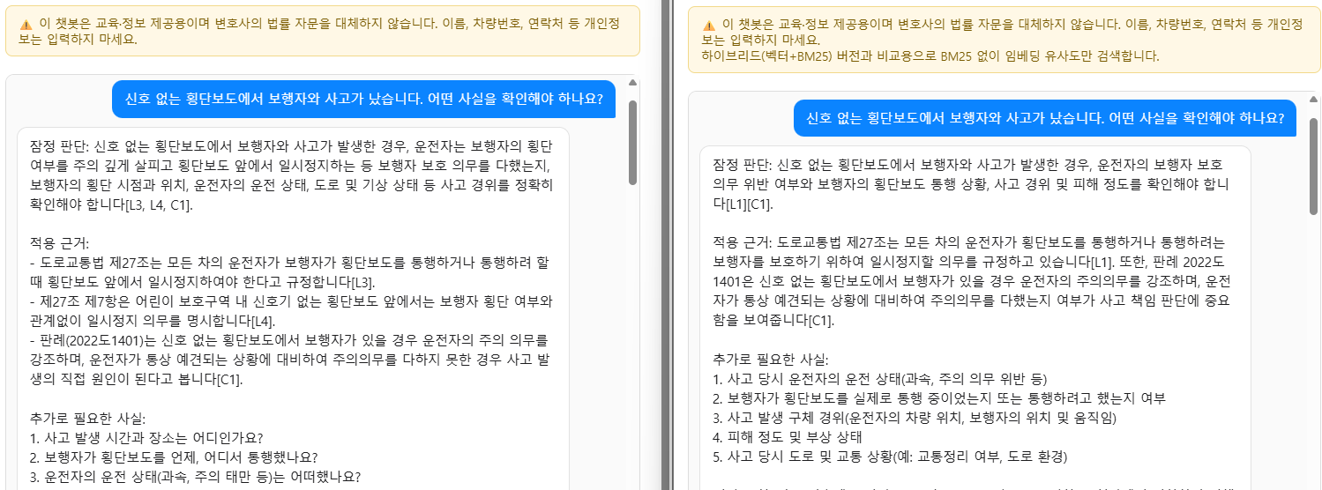
4-4. Org. vs BM25 제거 비교 (정성적)
Original Code
BM25 제거 후

Slide 28
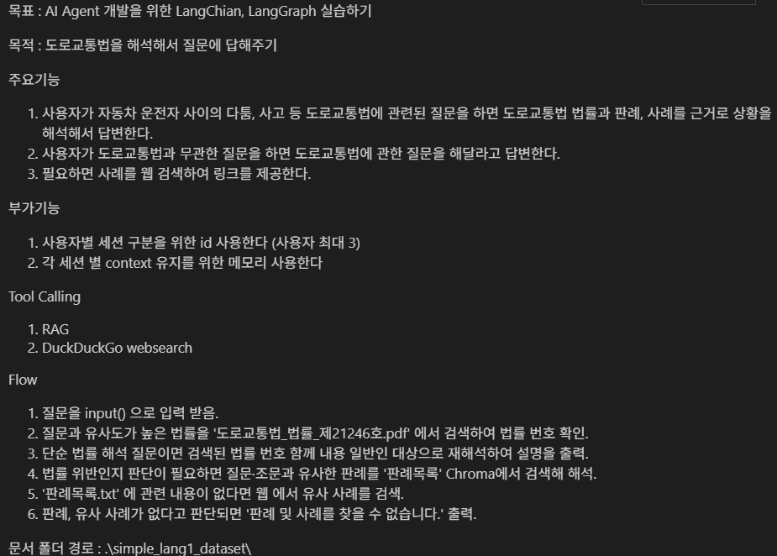
Appendix. Trial & Error

Slide 29
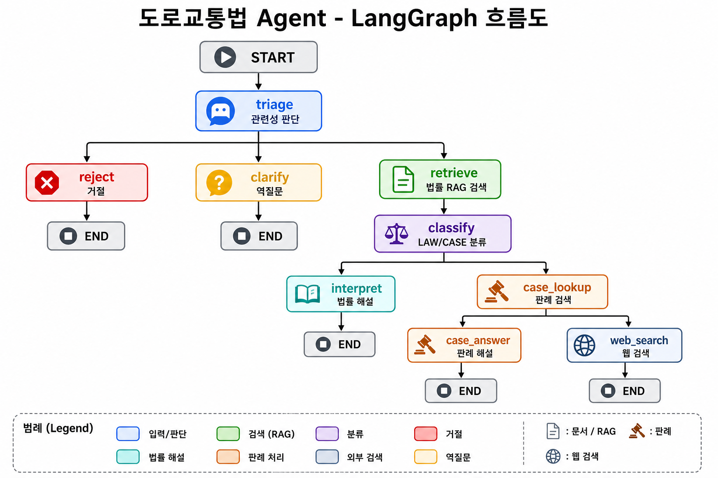
Appendix. Trial & Error

Slide 30
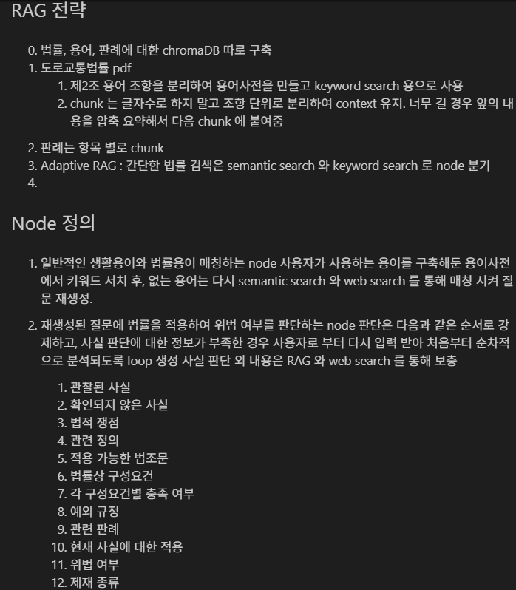
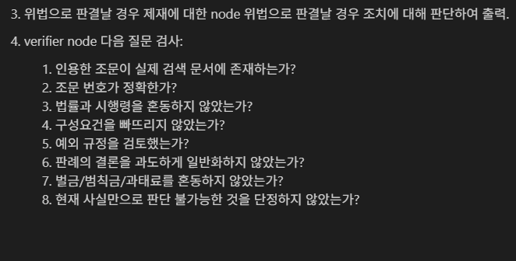
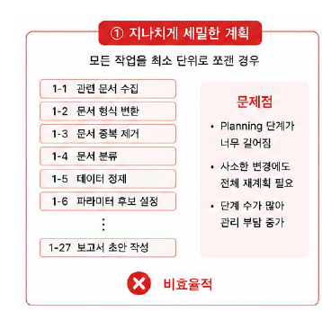
Appendix. Trial & Error
재계획

